Slide 1
СТРОИТЕЛЬСТВО СОВРЕМЕННОГО ЦЕНТРА ГРЕБНЫХ ВИДОВ СПОРТА НА БАЗЕ ГБОУ ДО КО «СДЮСШОР ПО ГРЕБНОМУ СПОРТУ»

Slide 2
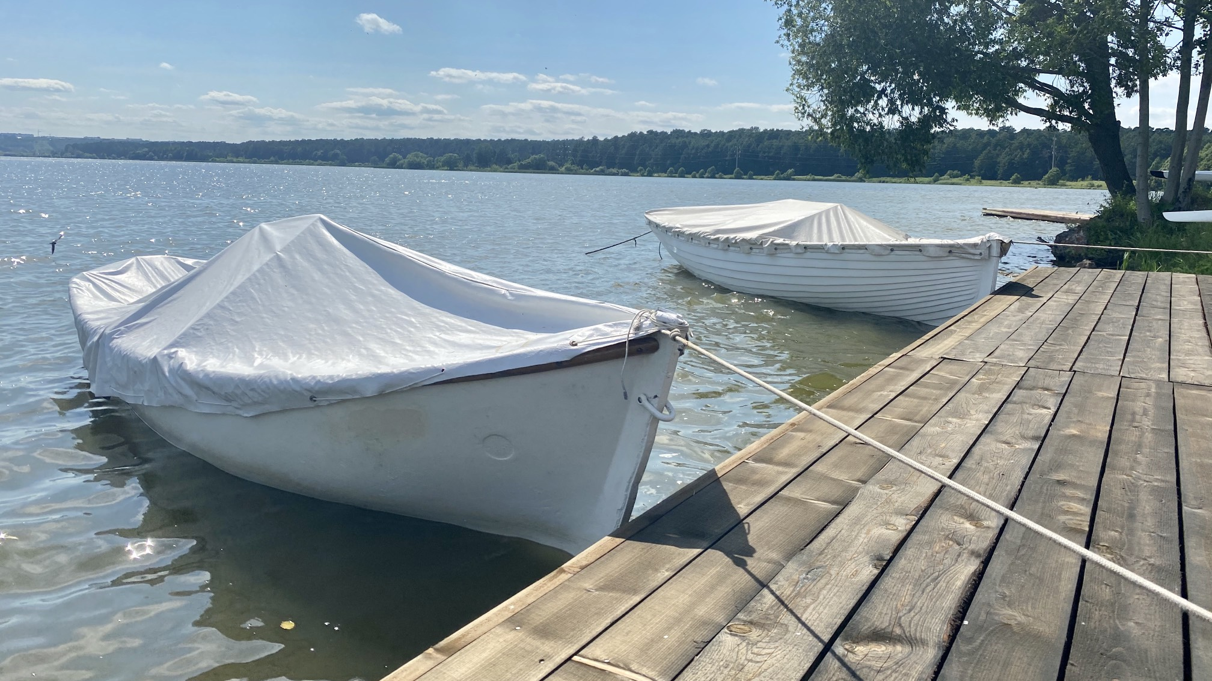
ОБЪЕКТ И ПРЕДМЕТ СОГЛАШЕНИЯ
НАЗНАЧЕНИЕ ОБЪЕКТА
ПАРАМЕТРЫ ПРОЕКТА
2

Slide 3
РЕЗЮМЕ ПРОЕКТА
ОБЪЕКТ И ПРЕДМЕТ СОГЛАШЕНИЯ
НАЗНАЧЕНИЕ ОБЪЕКТА
КОНЦЕДЕНТ: Министерство спорта Калужской области
ОБЪЕКТ: современный центр гребных видов спорта
ПРЕДМЕТ: создание, реконструкция эллинга, эксплуатация объектов спортивной инфраструктуры
Проведение учебно-тренировочных занятий и тренировочных мероприятий по гребным видам спорта (академическая гребля, гребля на байдарках и каноэ, прибрежная гребля, народная гребля, морское многоборье и другие водные виды спорта)
Проведение региональных и всероссийских соревнований по гребному спорту
Оказание платных услуг населению
ПАРАМЕТРЫ ПРОЕКТА
ЗАДАЧИ ПРОЕКТА
ЮРИДИЧЕСКАЯ МОДЕЛЬ: концессионное соглашение (115-ФЗ)
СРОК СОГЛАШЕНИЯ: 10 лет
СОВОКУПНАЯ СТОИМОСТЬ: 522,4 млн. руб.
ПЛАТЕЖНЫЙ МЕХАНИЗМ: капитальный грант, плата концедента
КОММЕРЦИАЛИЗАЦИЯ: предусмотрена возможность оказания дополнительных коммерческих услуг на территории реализации проекта
ЗАДАЧА 1: Строительство современного центра гребных видов спорта, эллинга и ремонтных боксов с возможностью единовременного посещения 300 чел.
ЗАДАЧА 2: Реконструкция действующего эллинга, установка трибун, благоустройство территории
.
3

Slide 4
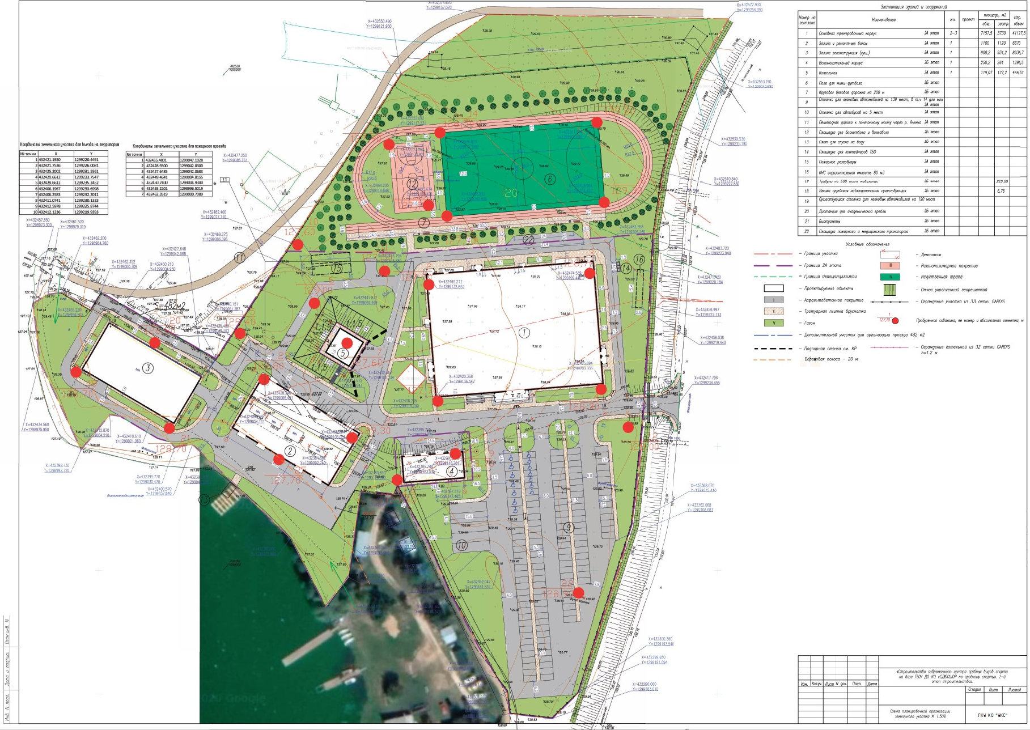
4

Slide 5
ХАРАКТЕРИСТИКИ ЦЕНТРА
Строительство современного центра гребных видов спорта на базе ГБОУ ДО КО «СДЮСШОР по гребному спорту» и реконструкция действующего эллинга
Площадь земельного участка 37 182 кв.м. Кадастровый номер № 40:26:000149:32
Категория земель: земли населенных пунктов, разрешенное использование для размещения объектов (территорий) рекреационного назначения. Ограничения (обременения) отсутствуют
Пропускная способность: режим проведения тренировочных занятий – 204 человека в смену, Режим проведения соревнований – до 300 человек
Этап 1
Строительство основного тренировочного корпуса, общей площадью 7157,5 кв.м. (2-3 этажа)
Строительство одноэтажного здания эллинга и ремонтных боксов, общей площадью 1100 кв.м.
Реконструкция существующего эллинга, общей площадью 908,3 кв.м.
Строительство котельной
Создание парковки для легковых автомобилей и автобусов на 144 места
Создание пешеходной дорожки к понтонному мосту через р.Яченка
Этап 2
Строительство вспомогательного корпуса, общей площадью 250 кв.м.
Установка мобильных трибун на 500 мест
Создание круговой беговой дорожки 200 м
Создание поля для мини-футбола
Создание площадки для баскетбола и волейбола
Установка биотуалетов
5

Slide 6
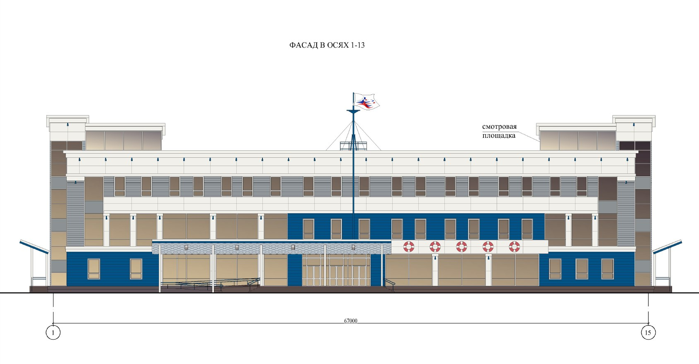
6

Slide 7
ДОСТУПНОСТЬ ИНЖЕНЕРНОЙ ИНФРАСТРУКТУРЫ
Энергоснабжение
Газоснабжение
Максимальная мощность 199,3 кВт/час
Основной источник питания – ПАО МРСК Центра и Поволжья
Планируемая величина максимального часового расхода газа 381,8 м3/час.
Водоснабжение и водоотведение
Холодное водоснабжение и водоотведение
0,851 м3/час, 20,42 м3/сутки,
Основной источник – ГП «Калугаоблводоканал»
7

Slide 8
СТОИМОСТЬ И СРОКИ
Строительство технологических присоединений к сетям
газоснабжение | 637 298,03 рублей
водоснабжение | 5 662 354,77 рублей
электроэнергия | 15 106 602,63 рублей
связь | 2 212 800,00 рублей
Общая стоимость | 23 619 055,43 руб.
Период концессионного соглашения: 10 лет
Необходимый объем инвестиций 522 372 920 руб.
Предполагаемые сроки
Строительно-монтажные работы – 2 года
Период эксплуатации – 8 лет
8

Slide 9
ОРГАНИЗАЦИОННО-ПРАВОВАЯ МОДЕЛЬ
ПРЯМОЕ СОГЛАШЕНИЕ
ПРЯМОЕ СОГЛАШЕНИЕ
ФИНАНСИРУЮЩАЯ ОРГАНИЗАЦИЯ
СОГЛАШЕНИЕ О ФИНАНСИРОВАНИИ
КАПИТАЛЬНЫЙ ГРАНТ, ПЛАТА КОНЦЕДЕНТА
КОНЦЕДЕНТ
МИНСПОРТА КО
КОНЦЕССИОНЕР
ДОГОВОР АРЕНДЫ ЗЕМЕЛЬНОГО УЧАСТКА
ОПЕРАТОРСКОЕ СОГЛАШЕНИЕ НА ЦЕЛЕВУЮ ЭКСПЛУАТАЦИЮ
ПЛАТА ЗА ПОЛЬЗОВАНИЕ
ОПЕРАТОР ПРОЕКТА
ГБОУ ДО КО «СДЮСШОР
ПО ГРЕБНОМУ СПОРТУ»
ПОЛЬЗОВАТЕЛИ
СОГЛАШЕНИЕ О РАСПРЕДЕЛЕНИИ ДОХОДА
ОБЪЕКТ КОНЦЕССИИ
ПРОЕКТИРОВАНИЕ, СОЗДАНИЕ, РЕКОНСТРУКЦИЯ, ЭКСПЛУАТАЦИЯ
ПРАВО СОБСТВЕННОСТИ
СОВРЕМЕННЫЙ ЦЕНТР ГРЕБНЫХ ВИДОВ СПОРТА
ПОЛУЧЕНИЕ ИМУЩЕСТВА В КОНЦЕССИЮ
ПРЕДОСТАВЛЕНИЕ ИМУЩЕСТВА В КОНЦЕССИЮ
9

Slide 10
ОБЯЗАТЕЛЬСТВА СТОРОН
ОБЯЗАТЕЛЬСТВА КОНЦЕДЕНТА | ОБЯЗАТЕЛЬСТВА КОНЦЕССИОНЕРА
Предоставить Концессионеру права владения и пользования Объектом Соглашения и Иным имуществом, а также предоставить Концессионеру Земельные участки, необходимые в ходе реализации Соглашения, на праве аренды или ином допустимом законом праве | Обеспечить создание, реконструкцию и эксплуатацию Объекта
Выплачивать Капитальный грант, плату Концедента и осуществлять иные выплаты Концессионеру, предусмотренные Соглашением, а также заключить по требованию Концессионера Прямое соглашение с Финансирующей организацией | Осуществить в полном объеме инвестиции
Обеспечить на протяжении срока действия Соглашения заблаговременное бюджетное планирование, позволяющее исполнять принятые на себя финансовые обязательства по Соглашению своевременно и в полном объеме | Осуществить ввод в эксплуатацию Объекта, регистрацию права собственности Концедента на Объект и право владения и пользования Концессионера на него
Соглашение предусматривает возможность осуществления Концессионером коммерческой деятельности при осуществлении эксплуатации, если такая деятельность не снижает качество обслуживания пользователей Объекта | Самостоятельно или с привлечением третьих лиц на договорной основе осуществлять в течение срока действия Соглашения эксплуатацию и техническое обслуживание Объекта
 | Осуществить возврат Объекта Соглашения Концеденту после истечения срока действия Соглашения либо при его досрочном расторжении
10

Slide 11
МАТРИЦА КЛЮЧЕВЫХ РИСКОВ
РИСК | ЭТАП | ПОСЛЕДСТВИЯ | СТОРОНА |  | МИНИМИЗАЦИЯ | ОЦЕНКА РИСКА
 |  |  | КОНЦЕССИОНЕР | КОНЦЕ-ДЕНТ |  | ВЕРОЯТНОСТЬ | ПОСЛЕДСТВИЯ
Увеличение САРЕХ и ОРЕХ | Создание, эксплуатация | Увеличение затрат концессионера | + | - | Предварительное обследование и моделирование Ответственность проектировщика Фиксация стоимости с поставщиками Особые обстоятельства | Средняя | Высокие
Риск низкой загрузки объекта | Эксплуатация | Дефицит доходной части | - | + | Плата концедента | Низкая | Высокие
Повреждение имущества / вред третьим лицам | Создание, Эксплуатация | Дополнительные расходы Снижение доходности Административная / уголовная ответственность | + | - | Страхование риска | Средняя | Средняя
Протесты местных жителей / активистов | Создание, Эксплуатация | Нарушение сроков создания Увеличение затрат концессионера Невозможность ввода в эксплуатацию | + | + | Обеспечение информационной открытости проекта и принятия решений Обеспечение соблюдения мнения местных жителей / активистов | Низкая | Высокое
Неисполнение условий соглашения | Проектирование, Создание, Эксплуатация | Дефолт концессионера Расторжение соглашения | + | + | Предварительная работа по согласованию условий Штрафные санкции | Средняя | Средние
Смена команды концедента | Проектирование, Создание, Эксплуатация | Пересмотр условий соглашения Расторжение соглашения | + | - | Условия о сохранении реализации проекта Компенсация при расторжении соглашения | Низкая | Высокие
Политические риски | Проектирование. Создание. Эксплуатация | Изменение поддержки проекта. Формальные претензии к концессионеру Переоценка обстоятельств реализации проекта | + | + | Гарантии сохранения нормативного регулирования Исключение избыточной детализации процедур в проекте Исключение избыточных возможностей концедента влиять на проект | Низкая | Высокие
КОНЦЕДЕНТ
МИНСПОРТА КО
11

Slide 12
Министерство спорта Калужской области
Центр Государственно-частного партнерства
Калужской области
+7 (4842) 71-92-02
minsport@adm.kaluga.ru
+7 (4842) 28-12-01
ppp-info@adm.kaluga.ru
www.gchp40.ru

